Slide 1

C++程序与算法
《C++ 语言基础》
if 条件分支

Slide 2
分支结构
我们之前写的代码都是“一条路走到黑”的。从 main 函数的第一行开始，顺序执行，直到最后一行结束，中间没有任何变化。
顺序结构（Sequential Structure）
定义：
程序从上到下、一条一条依次执行，不跳跃、不分支。
特点：
最简单的程序结构
所有语句依照书写顺序执行

Slide 3


顺序结构
开始
定义并初始化int k为1
k+=10
k++
++k
k%=10
k+=6
结束
顺序结构例子：最后 k 的值是多少？你会怎么算？

Slide 4
顺序结构
k = 1
k = 11
k = 12
k = 13
k = 3
k = 9
开始
定义并初始化int k为1
k+=10
k++
++k
k%=10
k+=6
结束
int main(){
int k = 1;
k += 10;
k++;
++k;
k %= 10;
k += 6;
}
计算机会按照什么样子的顺序执行这些代码？
一步步顺序往下执行

Slide 5
分支结构
这些程序都是从 main 函数的第一行开始，顺序执行，直到最后一行结束，中间没有任何变化。
但是，现实世界是复杂的。我们每天都要做无数个决定：
如果今天下雨，就带伞出门。
如果饿了，就去吃饭。
如果考试成绩超过 90 分，就奖励自己；否则，就要好好反省。
我们希望我们的程序也能这么聪明，能够根据不同的情况，做出不同的反应。
这种让程序在不同的“岔路口”选择走哪条路的能力，就叫做分支结构。而实现这个能力最核心的工具，就是 if 语句。

Slide 6
分支结构
分支结构
定义：
分支结构是程序设计中一种根据条件判断结果来选择性执行不同代码路径的结构，是控制程序流程的基本方式之一。
特点：
依据条件进行判断
结果不止一条路径，而是根据条件选择其中一条或多条执行。

Slide 7
分支结构
分支结构例子
k/=10
k+=6
条件成立
k是偶数？
开始
定义int k,并输入
k+=10
k++
结束
条件不成立
k-=5
k*=2
输入 k = 4，最后值是多少？

Slide 8
分支结构
书本P36页 例3-4 Apples
八尾勇喜欢吃苹果,她今天吃掉了 x(0 ≤ x ≤ 100) 个苹果。
英语课上学到了 apple 这个词语,想用它来造句。
如果她吃了 1 个苹果,就输出“Today, I ate 1 apple.”;
如果她没有吃,那么就把 1 换成 0; 如果她吃了不止一个苹果,别忘了 apple 这个单词后面要加上代表复数的s。请帮她完成这个句子。
输入: 一个整数 x (吃的苹果数量)。
输出: 一个完整并且正确的英文句子。

Slide 9
分支结构
如果她吃了 1 个苹果,就输出“Today, I ate 1 apple.”;
如果她没有吃,那么就把 1 换成 0;
如果她吃了不止一个苹果,别忘了 apple 这个单词后面要加上代表复数的s。
我们发现，这个句子的大部分内容是固定不变的：
"Today, I ate " + x + " apple" + "."
但是，有一个小细节是会变化的：单词 "apple" 后面要不要加 "s"。
这就是我们程序需要做出判断的“岔路口”！

Slide 10
分支结构
在岔路口的判断条件是什么？
根据英语语法，只有当吃的数量不是 0 和 1 的时候，名词才需要用复数形式。
所以，判断条件可以归结为：吃的苹果数量 x 是不是 1 或 0 ?
我们的程序现在需要根据 吃的苹果数量 x 是不是 1 或 0 ? 的这个条件成立与否做出不同的选择，执行不同的代码。

Slide 11
分支结构
学习最简单的分支——if 语句
if 语句就像我们日常生活中的“如果……就……”。它的作用是：如果某个条件成立，就执行指定的代码；如果条件不成立，就直接跳过。
它的基本结构是(重要)：
if (条件表达式) {
// 如果条件为真(true)，就执行这里的代码
}
// ...继续执行后面的代码

Slide 12
分支结构
if (条件表达式) {
// 如果条件为真(true)，才执行这里的代码
}
// ...继续执行后面的代码
if语句详解
(书本P37页勾画)
() 里的条件表达式：这必须是一个结果为 bool 类型（true 或 false）的表达式。这我们之前学习关系运算符和逻辑运算符在这里就有用武之地了！
{} 里的代码块：只有当条件为 true 时，这部分代码才会被执行。

Slide 13
条件表达式
关系运算符
if括号里应该填写什么？
答：条件表达式
条件表达式由关系表达式、关系运算符、逻辑运算符构成
运算符 | 含义
== | 等于
!= | 不等于
< | 小于
> | 大于
<= | 小于或等于
>= | 大于或等于
例：如何使用 if 判断 n大于0 的条件
答：if (n > 0)

Slide 14
分支结构
例：输入一个正整数 k，判断其是否是偶数，如果是偶数输出“偶数”，否则什么都不输出。
根据题意可以给出流程图：
cout<<“偶数”;
Yes
k是偶数？
如何判断偶数？
cin >> k;
k % 2 == 0 这个表达式为 true 即为偶数
No
接下来就可以完成代码了
结束

Slide 15
分支结构
请打开 Dev C++ 实际书写本题目代码
if (条件表达式) {
// 如果条件为真(true)，才执行这里的代码
}
// ...继续执行后面的代码
cout<<“偶数”;
Yes
k是偶数？
k % 2 == 0 这个表达式为 true 即为偶数
int k;
cin>>k;
if( k % 2 == 0 ){
cout<<"偶数";
}
return 0;
No
结束

Slide 16
分支结构
问：下方的代码能正确判断 k等于2 吗？
if( k = 2 ){
cout << "k 的值是 2";
}
特别注意在判断中不要把 == 写成 = 了！
但如果这样写了会发生什么呢？
k = 2 这个表达式，会先执行 = 2 的赋值操作，让 k 变量的值变为 2。
然后，整个赋值表达式还剩下 k, 也就是 2。
在 C++ 中，任何非零的整数在 if 的条件中都会被当作 true。
所以，if(2) 就等同于 if(true)，这个 if 语句块永远都会被执行！
了解它会如何执行即可，我们不需要用到，因为我们要规避这种情况：
所以判断是否相等，一定要用两个等号 ==！

Slide 17
分支结构
而对于吃苹果这道题而言：
我们需要对 吃的苹果数量 x 是不是 1 或 0 ? 的这个条件成立与否做出不同的选择是否要在apple后输出s 。
需要输出复数形式, 接着输出 s
Yes
我们可以画出流程图：
输出: Today, I ate x apple
x 不是 1 或 0 ?
输出 . 结尾
No
不需要输出复数形式

Slide 18
分支结构
现在，我们用书上的思路来解决苹果问题：
先把句子的固定部分打印出来。
然后，如果苹果数量不是 1 也不是 0，就额外打印一个 "s"。
最后，打印句号。
int main() {
int x;
cin >> x;
// 先输出句子的部分，注意目前还不确定 apple 后面又没有 's'
cout << "Today, I ate " << x << " apple";

Slide 19
分支结构
现在就走到了程序的岔路口！我们需要视苹果的数量情况添加 s。
判断条件是 x != 1 并且 x != 0, 当数量为复数时，需要添加 s
// 当 x != 0 并且 x != 1 时，条件为 true
if (x != 1 && x != 0) {
// 条件成立，才执行大括号里的代码
cout << "s";
}
如果条件不成立，大括号里的代码就会被完全跳过。

Slide 20
分支结构
最后无论 if 语句是否执行，程序要继续往下走，输出句号。
所以输出句号的代码必须写在 if 语句外。
if (x != 1 && x != 0) {
cout << "s";
}
cout << ".";

Slide 21
分支结构
完整代码
接下来回看书本，通过书本的分析来深化分支语句的使用(P37页)
int main() {
int x;
cin >> x;
cout << "Today, I ate " << x << " apple";
// 当 x != 0 并且 x != 1 时，条件为 true
if (x != 1 && x != 0) {
// 条件成立，才执行大括号里的代码
cout << "s";
}
// 如果条件不成立 (即 x=1)，大括号里的代码就会被完全跳过。
// 无论 if 语句是否执行，程序都会继续往下走，输出句号。
cout << "." << endl;
return 0;
}

Slide 22
课堂练习
练习：试着写出这些条件的 if 表达式
n大于0
x不等于y
m等于n
n属于60 ~ 80之间
if(n>0)
if(x!=y)
if(m==n)
if(n>60 && n < 80)
a与b的差值小于20
a大于65或小于10
a小于等于60
if(a-b<20)
if(a>65||a<10)
if(a<=60)

Slide 23
分支结构
分支结构有多种，我们刚刚已经学习了 if 的单分支结构
if( ){
}
单分支

Slide 24
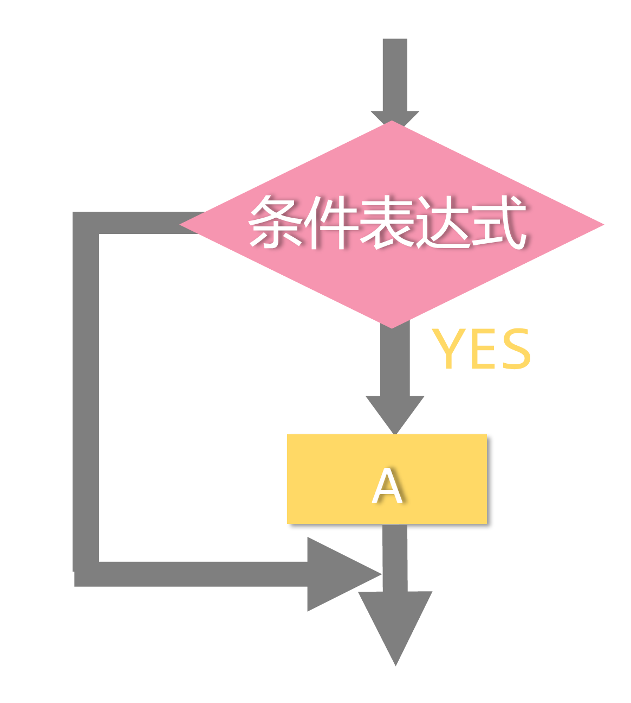
分支结构
if(条件表达式){
A;
}
单分支的流程图与
代码表达
Yes

Slide 25
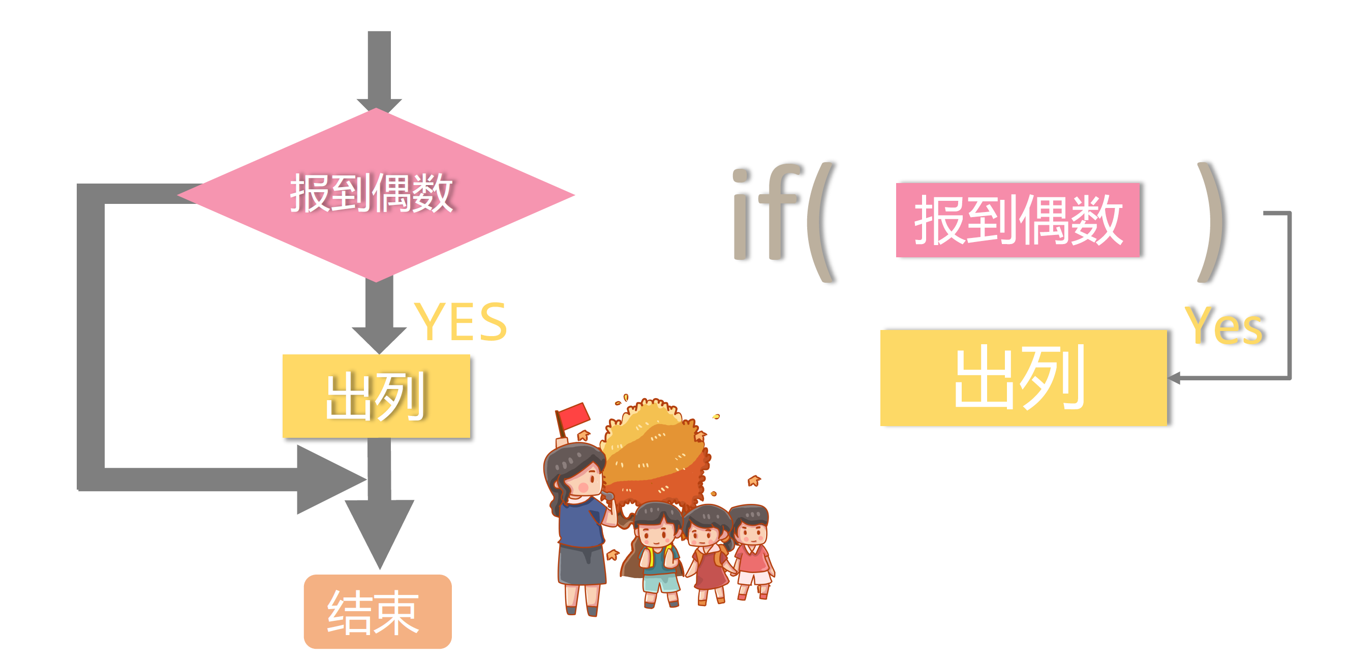
分支结构
单分支
实际例子

Slide 26
分支结构
我们刚刚通过“吃苹果”的例子学会了 if 语句，它就像一个检查点，决定了某段代码 做 还是 不做。
但生活中的很多选择不是做或不做，而是做 A 还是做 B。这是一个二选一的问题。
十字路口，你是向左转还是向右转？
今天下午是玩游戏还是学习？
待会儿吃饭是在外面吃还是在家里吃？
对于这种“非此即彼”的情况，C++ 给了我们一个更强大的工具：if-else 语句，也就是双分支结构。

Slide 27




分支结构
双分支
实际例子
如果正面朝上我就吃生煎，否则我就吃锅贴。

Slide 28
分支结构
所以我们就引入了双分支结构：
if( ){
}else{
}
双分支

Slide 29
分支结构
什么是双分支 if-else？
if-else 的字面意思就是“如果……否则……”。它的结构是这样的(重要)：
if (条件表达式) {
// 如果条件为 true，就执行这里的代码
} else {
// 如果条件为 false，就执行这里的代码
}
if 部分：和我们之前学的一样，如果条件为 true，就执行它后面的大括号 {} 里的代码。
else 部分：else 的意思是“否则”。如果 if 的条件为 false，程序就会跳过 if 的代码块，转而执行 else 后面的大括号 {} 里的代码。

Slide 30
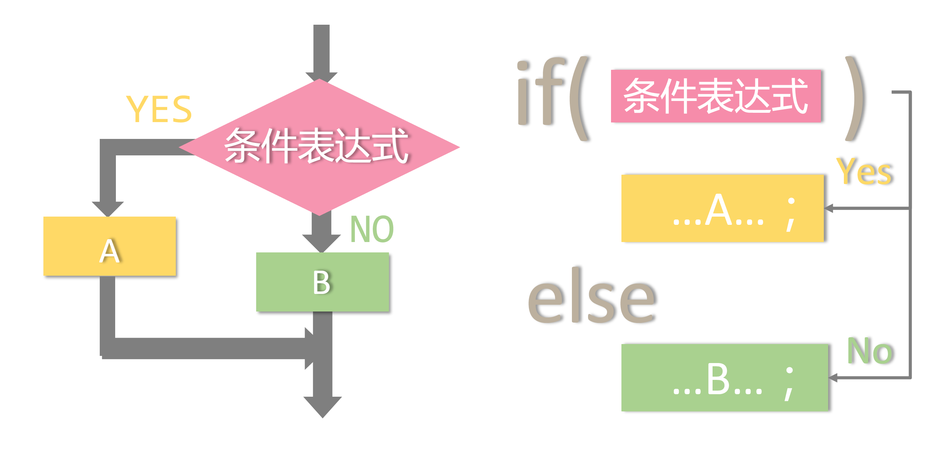
分支结构
双分支图例

Slide 31
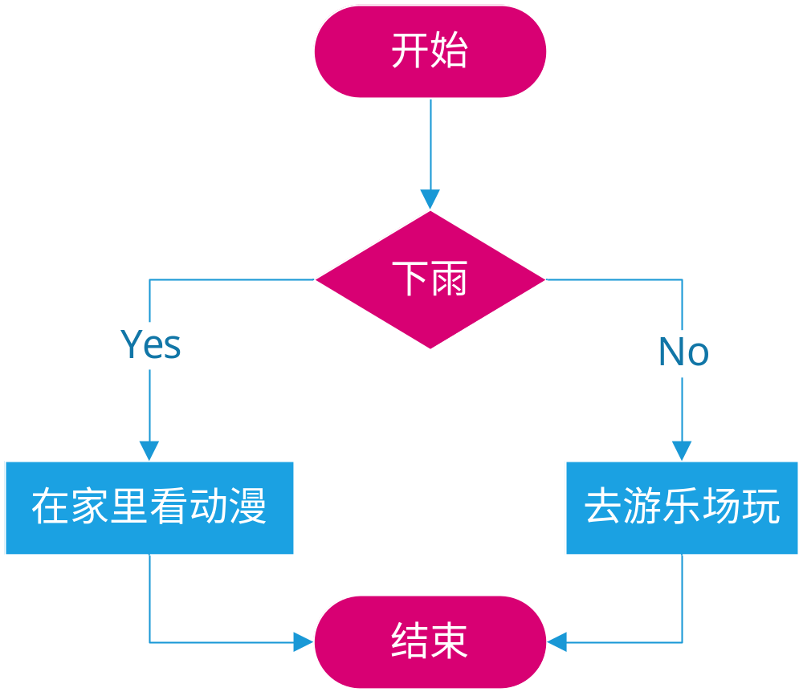
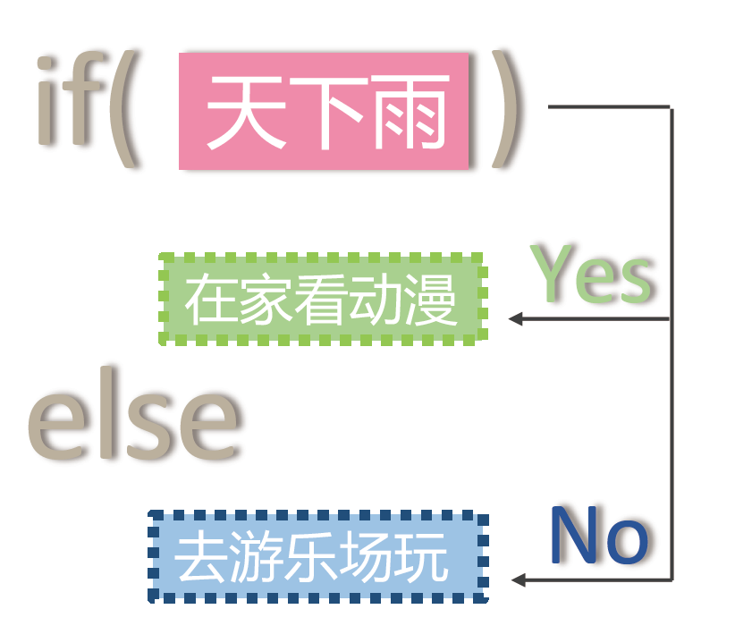
分支结构
下雨
双分支流程图与代码对照

Slide 32
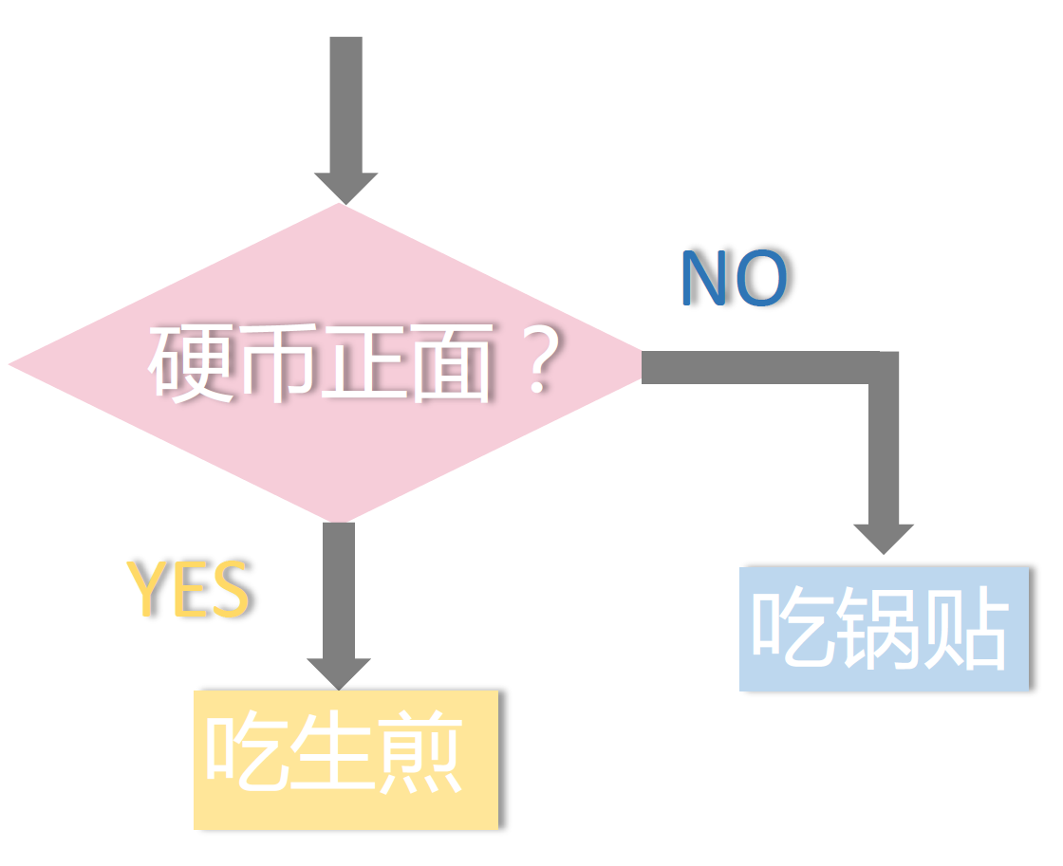
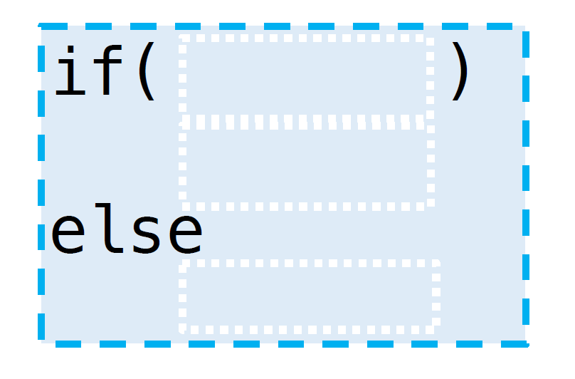

分支结构
代码如何书写？

Slide 33
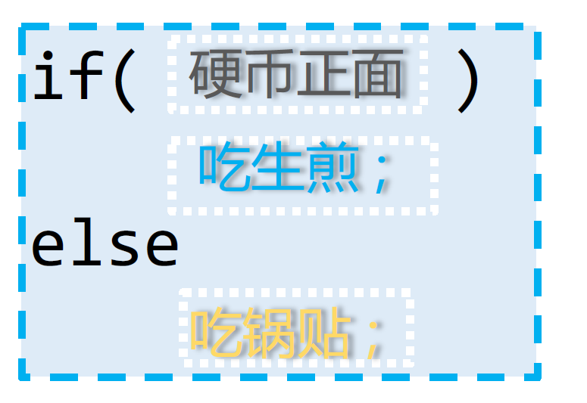
分支结构
判断条件写在if中，条件成立写在if下，条件不成立写在else下(记在P38页)

Slide 34
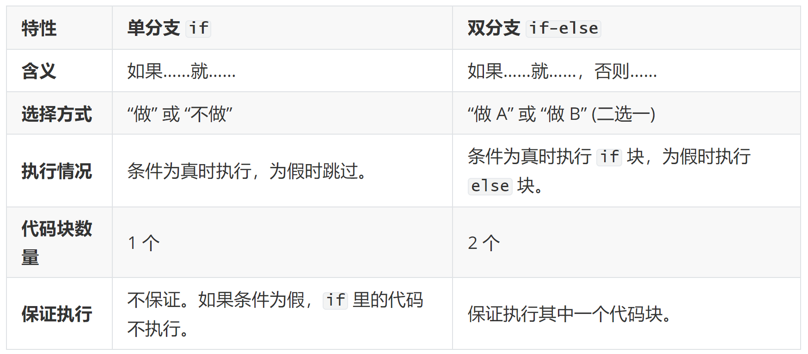
分支结构
if 与 if-else 对比

Slide 35
分支结构
例：输入一个正整数 k，判断其是否是偶数，如果是偶数输出“偶数”，否则输出“奇数”.
根据题意可以给出流程图：
cout<<“偶数”;
Yes
k是偶数？
如何判断偶数？
k % 2 == 0 这个表达式为 true 即为偶数
cin >> k;
No
接下来就可以完成代码了
cout<<“奇数”;

Slide 36
分支结构
请打开 Dev C++ 实际书写本题目代码
if (条件表达式) {
// 如果条件为 true，就执行这里的代码
} else {
// 如果条件为 false，就执行这里的代码
}
cout<<“偶数”;
Yes
k是偶数？
int k;
cin>>k;
if( k % 2 == 0 ){
cout<<"偶数";
}else{
cout<<"奇数";
}
return 0;
k % 2 == 0 这个表达式为 true 即为偶数
No
cout<<“奇数”;

Slide 37
分支结构
书本P37页 例3-5 洛谷团队系统(B0031)
如果在自己的计算机上配置题目和测试数据,每题需要花费 5min 时间; 而在洛谷团队中上传题目, 每题只花费 3min,但是上传题目之前还需要一次性花费 11min 配置。现在要配置 n(n≤100) 道题目, 如果本地配置花费的总时间短,请输出”Local”, 否则输出”Luogu”。
题意可能有点难理解，可以理解为题目是求方法一和方法二谁的用时更短？
其中方法一每道题需要用固定的 5分钟 时间。
方法二每道题需要用 3分钟 固定时间，但使用方法二之前，还需一次性消耗 11分钟 时间。

Slide 38
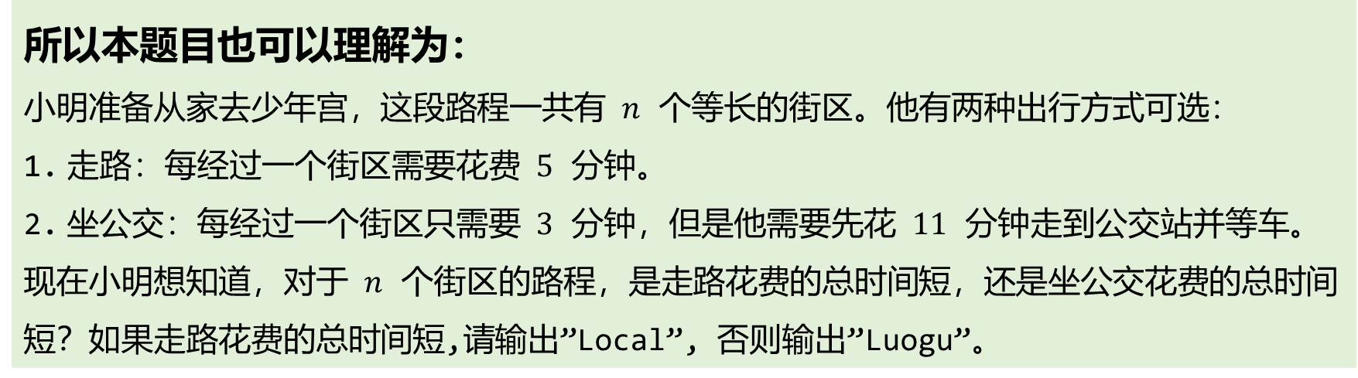
分支结构
所以本题目也可以理解为：
小明准备从家去少年宫，这段路程一共有 $n$ 个等长的街区。他有两种出行方式可选：
走路：每经过一个街区需要花费 $5$ 分钟。
坐公交：每经过一个街区只需要 $3$ 分钟，但是他需要先花 $11$ 分钟走到公交站并等车。
现在小明想知道，对于 $n$ 个街区的路程，是走路花费的总时间短，还是坐公交花费的总时间短？如果走路花费的总时间短,请输出”Local”, 否则输出”Luogu”。
只不过是换了一种描述，解决思路与结果都是完全一致的。

Slide 39
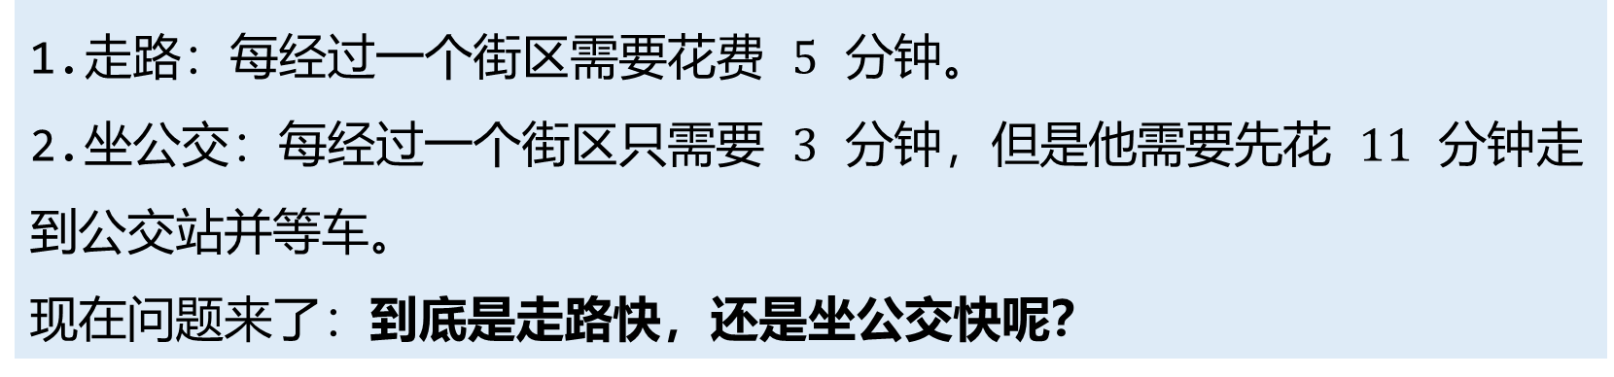
分支结构
走路：每经过一个街区需要花费 $5$ 分钟。
坐公交：每经过一个街区只需要 $3$ 分钟，但是他需要先花 $11$ 分钟走到公交站并等车。
现在问题来了：到底是走路快，还是坐公交快呢？
这个问题的答案是固定的吗？
并不固定，因为答案取决于要去的地方的远近！
Notes:
如果很近（比如只有1公里），你可能觉得花11分钟走到车站太不值了，不如直接打车。
如果很远（比如有10公里），那多花11分钟去公交车站那当然就非常值了
看，我们的大脑就在进行一次 if-else 的判断！我们的程序要做的，就是把这个思考过程用代码写出来。

Slide 40
分支结构
走路 -> 本地配置 (Local)
  没有固定花费，但每道题的单价高：每题 5 分钟。
  总时间公式：本地总时间 = 5 * 题目数量n
坐公交 -> 洛谷团队 (Luogu)
  有一次性的固定花费（像走路去车站）：固定花费 11 分钟。
  每道题的单价低：每题 3 分钟。
  总时间公式：洛谷总时间 = 11 + 3 * 题目数量n
距离的远近 -> 要配置的题目数量 n
程序的任务就是：输入题目数量 n，计算两种方案各自的总时间，然后比较哪个时间更短，并给出建议（输出 "Local" 或 "Luogu"）。

Slide 41
分支结构
接下来我们一步步书写代码来分析本问题：
// 1. 获取变量：我们需要知道到底要配置多少道题 (n)
int n;
cin >> n;
int n;：准备一个空变量，在等待我们放入一个数字。
cin >> n;：程序执行到这里会暂停，等待你在键盘上输入一个数字，然后按回车。你输入的那个数字就会被装进 n 这个盘子里。

Slide 42
分支结构
// 2. 计算两种方案各自需要的时间
int local_time = 5 * n;
int luogu_time = 11 + 3 * n;
int local_time = 5 * n;：
  进行计算。用数字 5 乘以我们刚刚从用户那里得到的题目数量 n。把右边计算出来的结果（5 * n 的值），装进左边的变量 local_time 里。
  意思是：计算出“本地配置”方案所需的总时间，并存起来。
int luogu_time = 11 + 3 * n;：
  同理，根据 11 + 3 * n 的公式，计算出“洛谷团队”方案所需的总时间。

Slide 43
分支结构
// 3. 使用 if-else 比较两种方案的时间
if (local_time < luogu_time) {
// ...
} else {
// ...
}
if (local_time < luogu_time)：做出判断
它在问一个问题：“local_time (本地所需时间)里的数字，是不是小于 luogu_time (团队所需时间)里的数字？”
这个问题的答案只有两种可能：是 (true) 或者 否 (false)。
Notes:
我们就来分情况进行讨论

Slide 44
分支结构
如果 local_time < luogu_time 的答案是 true (本地时间更短):
条件成立，说明本地配置更划算
if (local_time < luogu_time) {
// 条件成立，说明本地配置更划算，根据题意输出Local
cout << "Local";
}
程序就会执行 if 后面紧跟着的这个大括号 {} 里的代码。
cout << “Local”;：根据题意需要在屏幕上打印出 "Local" 这个单词。
执行完这里之后，程序会完全跳过下面的 else 部分。

Slide 45
分支结构
如果答案是 false (本地时间不比洛谷时间短):
else {
// 条件不成立，说明本地时间不比洛谷时间短
cout << "Luogu";
}
“不小于”意味着两种情况：local_time 大于 luogu_time，或者 local_time 等于 luogu_time。在这两种情况下，题目都要求我们选择洛谷方案。
else 的意思就是“否则”。
程序会跳过 if 的代码块，直接来执行 else 后面大括号 {} 里的代码。

Slide 46
分支结构
结束：
return 0;
根据条件表达式的成立与否，输出完不同的结果后，任务就已经完成了，最后只需要return 0; 退出即可。

Slide 47
分支结构
总结一下，这个程序就它的流程是：
准备变量，输入数据：有多少道题？(cin)
计算：计算出两种方案各自的时间。(int local_time = ..., int luogu_time = ...)
比较：看哪个方案时间更短。(if (local_time < luogu_time))
输出：根据比较结果，告诉你该选哪个。(cout)
接下来继续回看书本，通过书本的分析来深化理解 (P38页)

Slide 48
分支结构
分支结构总结：
单分支：
if (条件表达式) {
// 如果条件为真(true)，才执行这里的代码
}
// ...继续执行后面的代码
如果说顺序结构是一条单行道，那分支结构就是在程序中的十字路口。
当程序执行到这个路口时，它会根据一个我们的条件，来决定接下来该走哪条路。
双分支：
if (条件表达式) {
// 如果条件为 true，就执行这里的代码
} else {
// 如果条件为 false，就执行这里的代码
}

